Slide 1
Ötöslottó program
Készítette: Kis Gergely Jenő

Slide 2
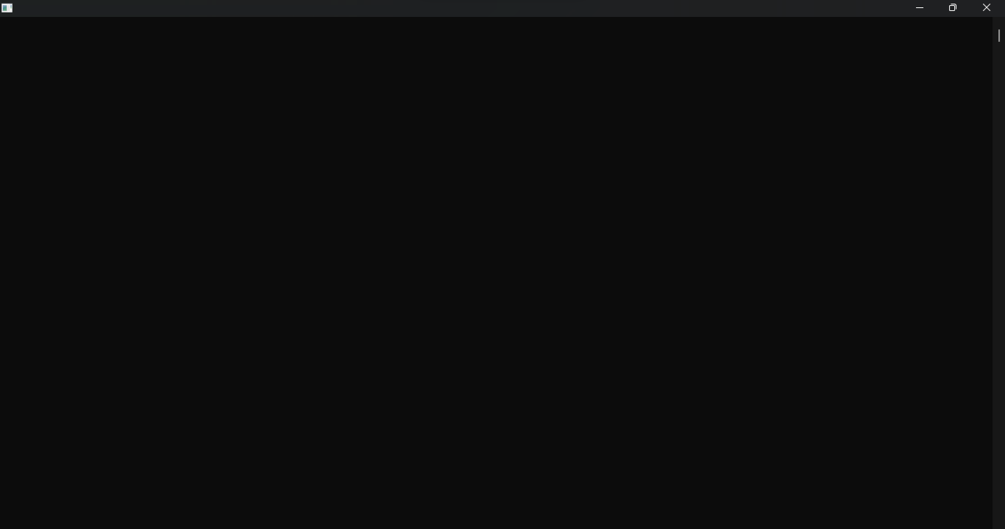
Működése:
A program generál 5 darab számot 5 és 10 között, amit a felhasználó nem látt.
Ez után a program kéri a felhasználót hogy adja meg a tippjeit (a program ellenőrzi hogy a tippek 1 és 90 között legyenek ).
Majd végül kiírja a nyerőszámokat, és hogy a felhasználó mennyit találta el.
A program egy konzolos alkalmazás
ami azt jelenti hogy a program a konzolban fut.
ötöslottó program:

Slide 3
A program egy konzolos alkalmazás
ami azt jelenti hogy a program a konzolban fut.
Működése:
A program generál 5 darab számot 5 és 10 között, amit a felhasználó nem látt.
Ez után a program kéri a felhasználót hogy adja meg a tippjeit (a program ellenőrzi hogy a tippek 1 és 90 között legyenek ).
Majd végül kiírja a nyerőszámokat, és hogy a felhasználó mennyit találta el.
ötöslottó program:

Slide 4
Működése:
A program generál 5 darab számot 5 és 10 között, amit a felhasználó nem látt.
Ez után a program kéri a felhasználót hogy adja meg a tippjeit (a program ellenőrzi hogy a tippek 1 és 90 között legyenek ).
Majd végül kiírja a nyerőszámokat, és hogy a felhasználó mennyit találta el.
ötöslottó program:
kérem adja meg a tippjeit:
1. szám tipp: 45
2. szám tipp: 32
3. szám tipp: 4
4. szám tipp: 89
5. szám tipp: 2
A nyerő számok: 68; 33; 17; 1; 27;
A találataid száma: 0
Hogyan valósítottam meg ?

Slide 5
ötöslottó program:
Működése:
A program generál 5 darab számot 5 és 10 között, amit a felhasználó nem látt.
Ez után a program kéri a felhasználót hogy adja meg a tippjeit (a program ellenőrzi hogy a tippek 1 és 90 között legyenek ).
Majd végül kiírja a nyerőszámokat, és hogy a felhasználó mennyit találta el.
kérem adja meg a tippjeit:
1. szám tipp: 45
2. szám tipp: 32
3. szám tipp: 4
4. szám tipp: 89
5. szám tipp: 2
A nyerő számok: 68; 33; 17; 1; 27;
A találataid száma: 0
Hogyan valósítottam meg ?

Slide 6

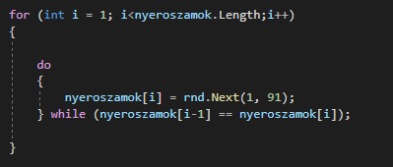
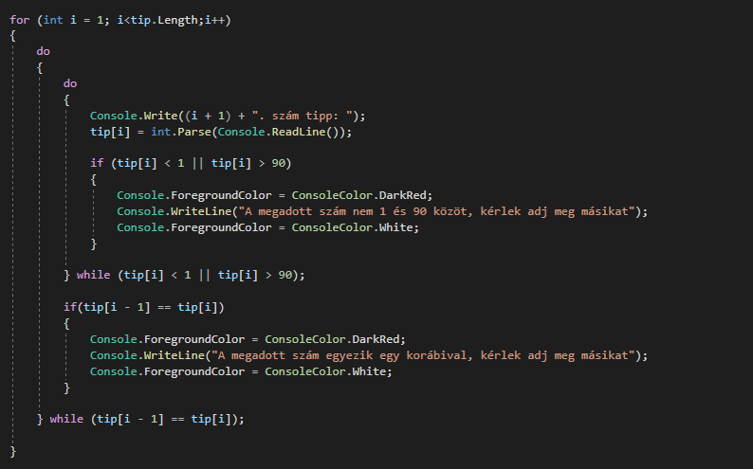
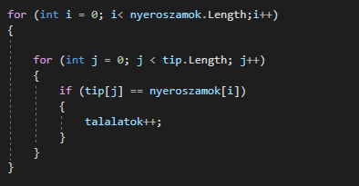
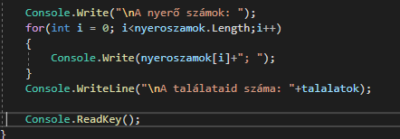
ötöslottó program:
kérem adja meg a tippjeit:
1. szám tipp: 45
2. szám tipp: 32
3. szám tipp: 4
4. szám tipp: 89
5. szám tipp: 2
A nyerő számok: 68; 33; 17; 1; 27;
A találataid száma: 0
Hogyan valósítottam meg ?
Működése:
A program generál 5 darab számot 5 és 10 között, amit a felhasználó nem látt.
Ez után a program kéri a felhasználót hogy adja meg a tippjeit (a program ellenőrzi hogy a tippek 1 és 90 között legyenek ).
Majd végül kiírja a nyerőszámokat, és hogy a felhasználó mennyit találta el.

Slide 7
ötöslottó program:
kérem adja meg a tippjeit:
1. szám tipp: 45
2. szám tipp: 32
3. szám tipp: 4
4. szám tipp: 89
5. szám tipp: 2
A nyerő számok: 68; 33; 17; 1; 27;
A találataid száma: 0
Hogyan valósítottam meg ?
Működése:
A program generál 5 darab számot 5 és 10 között, amit a felhasználó nem látt.
Ez után a program kéri a felhasználót hogy adja meg a tippjeit (a program ellenőrzi hogy a tippek 1 és 90 között legyenek ).
Majd végül kiírja a nyerőszámokat, és hogy a felhasználó mennyit találta el.
Adat tárolás:
A nyerőszámokat int tömbben taroljuk.
A felhasználó tippjeit is tömbben tároljuk.
A találatok számát egy int változóba.

Slide 8
ötöslottó program:
kérem adja meg a tippjeit:
1. szám tipp: 45
2. szám tipp: 32
3. szám tipp: 4
4. szám tipp: 89
5. szám tipp: 2
A nyerő számok: 68; 33; 17; 1; 27;
A találataid száma: 0
Hogyan valósítottam meg ?
Működése:
A program generál 5 darab számot 5 és 10 között, amit a felhasználó nem látt.
Ez után a program kéri a felhasználót hogy adja meg a tippjeit (a program ellenőrzi hogy a tippek 1 és 90 között legyenek ).
Majd végül kiírja a nyerőszámokat, és hogy a felhasználó mennyit találta el.
Nyerőszámok:
A nyerőszámokat egy ciklusban generáltam 1-től 90-ig.
Emellett ellenőriztem hogy ne forduljon ellő 2db ugyanolyan szám.

Slide 9
ötöslottó program:
kérem adja meg a tippjeit:
1. szám tipp: 45
2. szám tipp: 32
3. szám tipp: 4
4. szám tipp: 89
5. szám tipp: 2
A nyerő számok: 68; 33; 17; 1; 27;
A találataid száma: 0
Hogyan valósítottam meg ?
Működése:
A program generál 5 darab számot 5 és 10 között, amit a felhasználó nem látt.
Ez után a program kéri a felhasználót hogy adja meg a tippjeit (a program ellenőrzi hogy a tippek 1 és 90 között legyenek ).
Majd végül kiírja a nyerőszámokat, és hogy a felhasználó mennyit találta el.
Tippek:
A felhasználó tippjeit szintén ciklussal be kérjük.
A tippeket ellenőrizzük hogy ne legyen kisebb mint 1 vagy nagyobb mint 90.
Ellenőrizzük hogy ne legyen két ugyan olyan tipp.

Slide 10
ötöslottó program:
kérem adja meg a tippjeit:
1. szám tipp: 45
2. szám tipp: 32
3. szám tipp: 4
4. szám tipp: 89
5. szám tipp: 2
A nyerő számok: 68; 33; 17; 1; 27;
A találataid száma: 0
Hogyan valósítottam meg ?
Működése:
A program generál 5 darab számot 5 és 10 között, amit a felhasználó nem látt.
Ez után a program kéri a felhasználót hogy adja meg a tippjeit (a program ellenőrzi hogy a tippek 1 és 90 között legyenek ).
Majd végül kiírja a nyerőszámokat, és hogy a felhasználó mennyit találta el.
Találatok számolása:
Egymásba ágyazott ciklus-al megnézzük egyesével hogy a felhasználó tippjei bárhol szerepel e a nyerőszámok tömbjében.

Slide 11
ötöslottó program:
kérem adja meg a tippjeit:
1. szám tipp: 45
2. szám tipp: 32
3. szám tipp: 4
4. szám tipp: 89
5. szám tipp: 2
A nyerő számok: 68; 33; 17; 1; 27;
A találataid száma: 0
Hogyan valósítottam meg ?
Működése:
A program generál 5 darab számot 5 és 10 között, amit a felhasználó nem látt.
Ez után a program kéri a felhasználót hogy adja meg a tippjeit (a program ellenőrzi hogy a tippek 1 és 90 között legyenek ).
Majd végül kiírja a nyerőszámokat, és hogy a felhasználó mennyit találta el.
Nyerőszámok & Találatok kiírása:
Végül a program kiírja mik voltak a nyerőszámok növekvő sörrendbe (A tömb egy eljárást használva lett növekvő sorrenbe rendezve).
Utána kiírja hogy a felhasználó mennyit talált el belőle.

Slide 12
Köszönöm a figyelmet

